Slide 1
「網紅經濟」觀察報告
大陸正夯的
Cindy Yang 2016/08/03

Slide 2
報告人:楊金娣 Cindy Yang
學歷：
台灣大學考古人類學畢
台灣大學管理學院商學所EMBA畢
經歷：
台灣---1977~2002
來來百貨 企劃課長
蘭克斯西服 營業經理/副總經理
先施百貨 商品部協理
繽湛公司(GUESS台灣總代理) 總經理
大陸---2002~2015
仲量聯行 商業地產部 中國區董事
儀華服裝公司 進口部 總經理
寶辰國際商貿有限公司(LINCS男裝) 內銷部 總經理
喬治杰生(北京)公司 家居精品部 總經理

Slide 3
大綱
何謂“網紅”
“網紅”的產生途徑
“網紅”如何產生經濟效益
“網紅經濟”的產業結構

Slide 4
1. 何謂“網紅”
顧名思義就是“網路紅人”，原來是指因為某個事件或行為而在網際網路上受到關注而走紅的人，現在則泛指通過互聯網傳播而出名，並且聚集大量粉絲的紅人。
“網紅”是指在網路上有著超高的人氣與影響力的人群，不同於明星，網紅主要由”小人物”出身，從背景相對草根的網民開始，紮根跟在社交網絡上，通過與粉絲的互動與自我形象展現，一步步形成固定的風格與紛絲群。

Slide 5
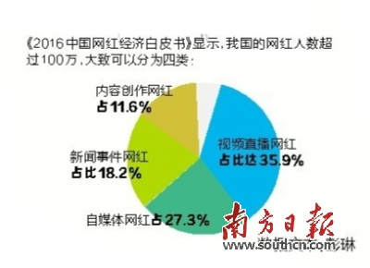
2. “網紅”的產生途徑

Slide 6

讓我們來看一個視頻

Slide 7

內容創作網紅--Papi醬
一個集美貌與才華於一身的女子
Papi醬，本名姜逸磊，1987年2月17日出生於上海，今年畢業於中央戲劇學院導演系，被稱為“2016年第一網紅” 。
2015年10月，papi醬開始在網上上傳原創短視頻 。
2016年2月份憑藉變音器發佈原創短視頻內容而走紅。
微博原創視頻博主，微博粉絲17,879,899人

Slide 8

再看一個視頻

Slide 9
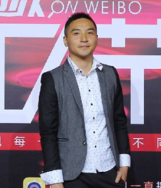
內容創作網紅--谷阿莫
愛講電影故事的台灣男孩
谷阿莫，喜歡通過簡單精闢幽默的語言，把幾個小時的電影高度濃縮成幾分鐘的短片。如“三分鐘看完《鳥人》”，以及“兩分半鐘看完《五十度灰》”等，幾天內累計播放超過400萬次。
2016年3月8日在2015年中國網紅排行榜中排名第23名。
“X分鐘帶你看完電影”系列原創者，微博簽約自媒體。微博粉絲有3,778,463人

Slide 10
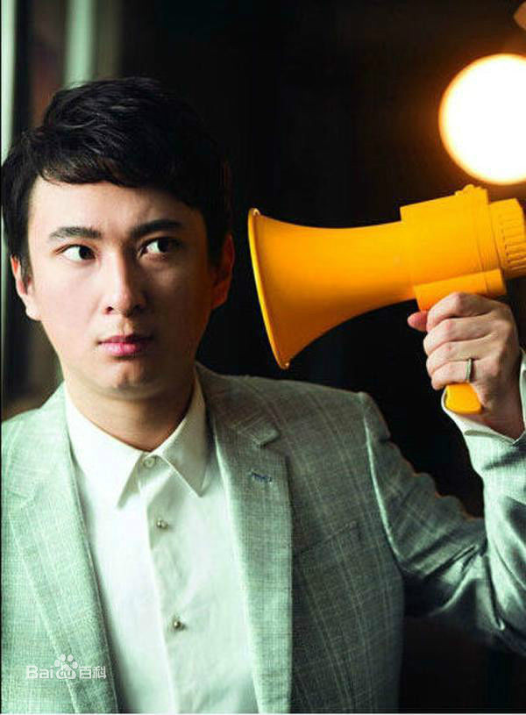
新聞事件網紅—2105第一網紅王思聰
王思聪，1988年出生于辽宁省大连市，毕业于伦敦大学哲学系，万达集团董事长王健林的独子，北京普思投资有限公司董事长、IG电子竞技俱乐部创始人，熊貓TV 的CEO
2011年4月，因在微博上炮轰俏江南董事长张兰造谣，引起热议，其動靜開始備受關注。網民暱稱其為「國民老公」。也是2015年排行第一的網紅。
2016年《新财富500富人榜》万达集团董事长王健林、王思聪父子合计财富达人民币1982.6亿元，排名第一。
微博粉絲達20,818,885人

Slide 11
自媒體
所謂自媒體就是民眾用以發佈自己親身所感、親眼所見、親耳所聞事件的載體，如博客、微博、微信、論壇/BBS等網路社區。有足夠的流量/關注就能發揮影響力。
自媒體表現形式多彩多樣，有爆料評論、心靈雞湯的，有社交活動、搭線兒相親的，還有求職招聘、小商品售賣的…
自媒體覆蓋行業五花八門，有IT互聯網、娛樂八卦，還有實體產業、汽車工程的…
自媒體最大的價值在於它的獨特性和專注性，做自媒體一定要形成自己的特色。

Slide 12
自媒體平台例舉
1，微信公眾平臺https://mp.weixin.qq.com
2，米聊訂閱發佈平臺http://vip.miliao.com/
3，搜狐新聞自媒體平臺http://mp.k.sohu.com/server/openquicklogin.jsp
4，網易新聞媒體開放平臺http://open.m.163.com/
5，網易雲閱讀開放平臺http://open.yuedu.163.com/
6，360自媒體平臺 http://wemedia.so.com/
7，百度百家自媒體平臺 http://baijia.baidu.com/
8，今日頭條媒體平臺 http://mp.toutiao.com/

Slide 13
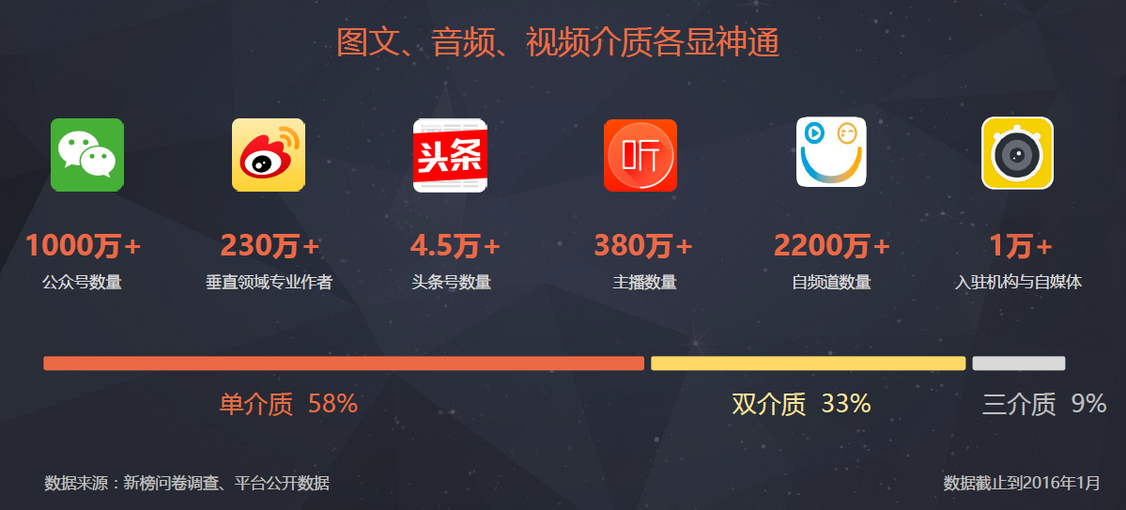
內容創業者數量井噴

Slide 14




直播
2015年中國線上直播平臺數量接近200家，其中網路直播的市場規模約為90億元，網路直播平臺使用者數量已經達到2億人。
YY、9158、六間房、呱呱視頻以PC直播為主
映客、花椒、秒拍為移動直播平台
陌陌、微博則為由社交平台進軍移動直播
KK唱響、網易BOBO、秀色早期為PC直播，但在手機端也有一定的實力
鬥魚、熊貓、戰旗、龍珠為遊戲直播
陌陌
秒拍
映客
Notes:
YY LIVE-號稱中国最大的综合娱乐直播平台，数不尽的美女视频主播，最专业的娱乐直播平台。
9158多人視頻空間視9158.com推出的基於P2P技術可以同時顯示時路視頻的免費聊天室，用戶可以在聊天室裡唱卡拉OK(KTV)、聽歌、玩遊戲等，新版推出100人KTV房，自帶10萬首字幕歌曲，讓參與者可以一展歌喉。
六间房是中国最大的真人互动视频直播社区。秀场视频直播间，支持数万人同时在线视频聊天、在线K歌跳舞、视频交友。

Slide 15
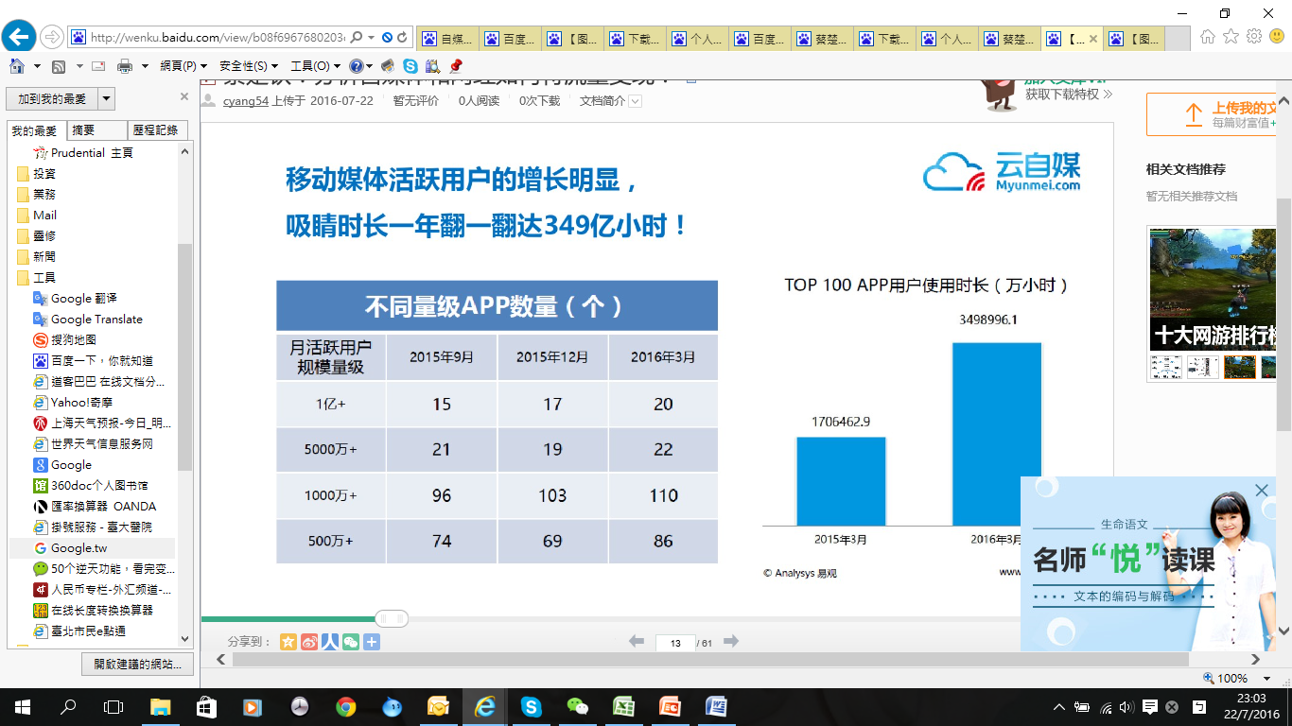
直播普及的推力
移動媒體用戶急速增長
中國國內移動視頻總使用者數量從2015年1月的5.1億增長至2016年1月的7.1億。由於移動直播行業營收與總用戶數成高度相關性，預計市場規模將呈指數型增長，預計2017年將達到80億元，2020年有望達到200億—300億元。

Slide 16
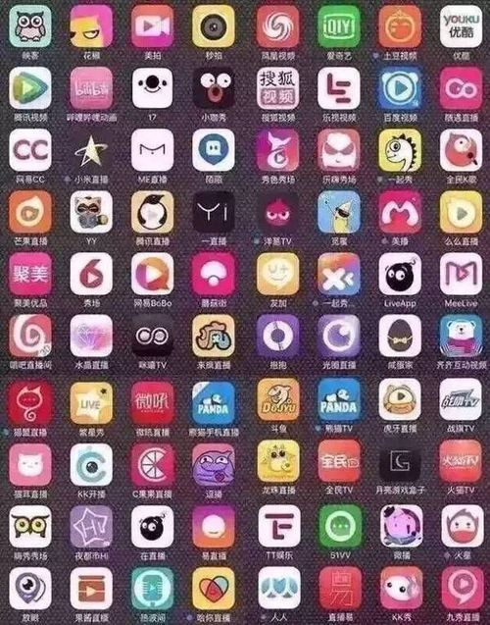
直播APP驟增

Slide 17
3.“網紅”如何產生經濟效益?
流量變現—廣告、活動、代言
“內容創業”網紅，如papi醬、咪蒙、黎貝卡的異想世界等利用視頻、圖片、文字等多媒體形式迅速吸引了大量粉絲。
2016年3月，papi醬獲得真格基金、羅輯思維、光源資本和星圖資本共計1200萬人民幣融資，估值1.2億人民幣左右。2016年4月21日，papi醬彈跳式廣告拍出2200萬人民幣。
微信公眾號“黎貝卡的異想世界”粉絲已達80多萬，一條廣告平均收費大約在5萬元到15萬元之間，有時可達20萬~30萬元。
2015年十大“網紅”之一的咪蒙，在微博上的粉絲有171萬，據傳一條廣告30萬元左右價格。

Slide 18
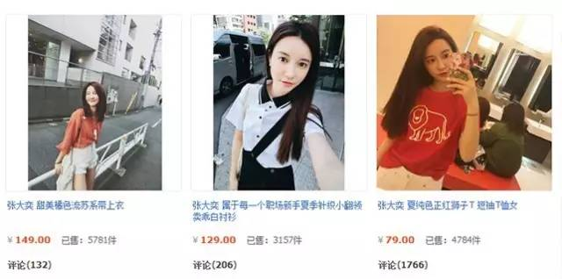
電商變現
  82.5%的網紅是美女，美女電商網紅的商業模式是：憑藉自己在特定領域，如服飾、美容、護膚、美食等方面的號召力，精準的向粉絲推廣特定產品，通過電商平台變現
Notes:
吾喜歡的衣櫃--只用了短短一年半的時間，張大奕的微博粉絲數就從25萬漲到400多萬，她所經營的淘寶C店，在2015年雙11中，成為網紅店鋪中唯一一個擠進女裝類目榜單的店鋪，更在去年創造了單店上億元的年銷售額。
服装产业与网红的深度结合，积极布局网红经济上中下游产业链。国泰君安在研报中就指出，2014年中国服装网贩交易规模可达6153亿元，保守估计网红服装市场规模有望超过1000亿

Slide 19
網紅電商模式的競爭力在於：
選款能力強：時尚度高，市場反應快，對粉絲有說服力
測款成本低：庫存低，利潤高
  網紅模式為：出樣衣拍美照＞粉絲評論回饋＞挑選受歡迎的款式打版＞投產＞正式上架淘寶店
  (淘寶店鋪的常規模式為：選款＞上新＞平銷＞商業流量＞折扣)
推廣成本低：自有流量，不依賴活動，且粉絲忠誠度高
Notes:
2015年雙11，知名網紅店鋪都實現了2000~5000萬元的銷售，平常這些網店一次上新也能實現500~1000萬元的驚人銷售額

Slide 20
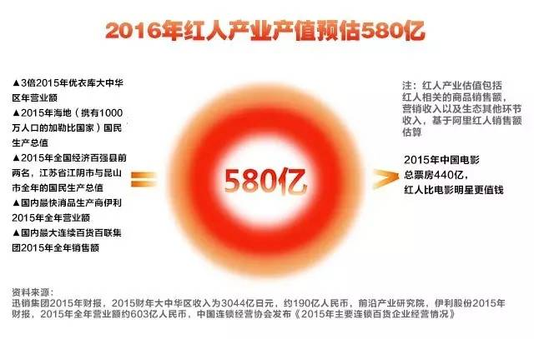
電商網紅的產業規模
数据来源：《2016中国电商红人大数据报告》

Slide 21
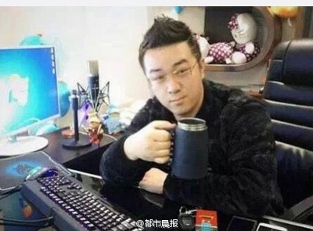
虛擬貨幣/道具變現
當前，國內網路秀場直播的主要收入是虛擬幣和虛擬道具，用戶充值後可購買虛擬道具送給心儀主播。產生的收益由平臺、主播、公會三方按照不同比例分成，大平臺的分成比例是6：3：1，不同平臺分成比例不一。
網路直播主播---畢加索
每天中午12~14時、晚上21~24時，網路當紅男主播畢加索都會開啟直播，線上觀看人數高達數萬。
“目前月收入100萬元左右，不過一個直播平臺月收入達百萬元的主播不超過十個。

Slide 22
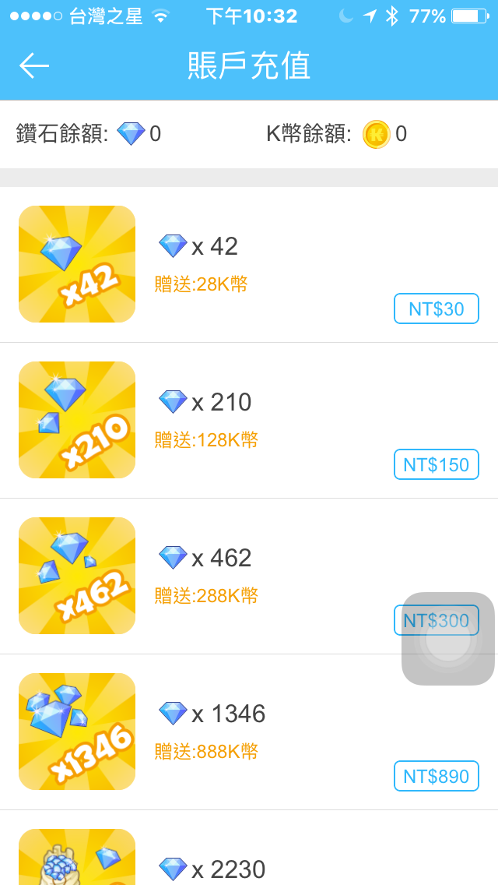
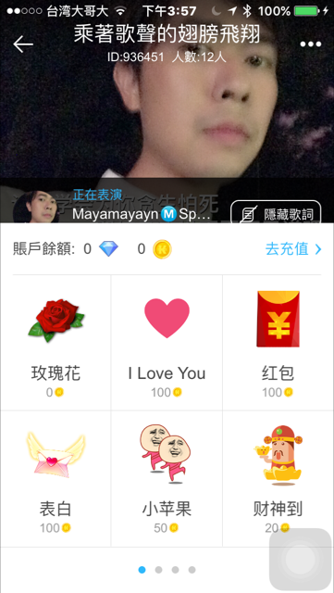
例:天籟K歌—禮物
。

Slide 23
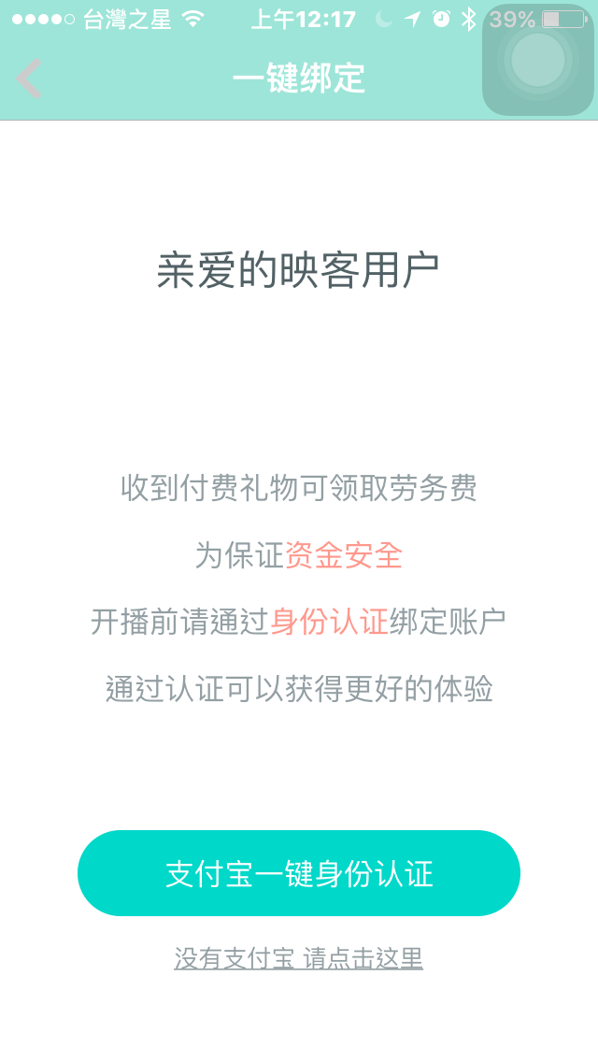
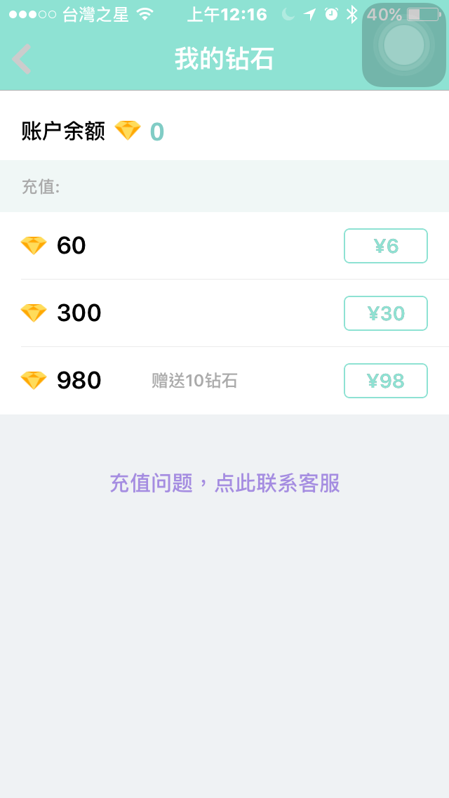
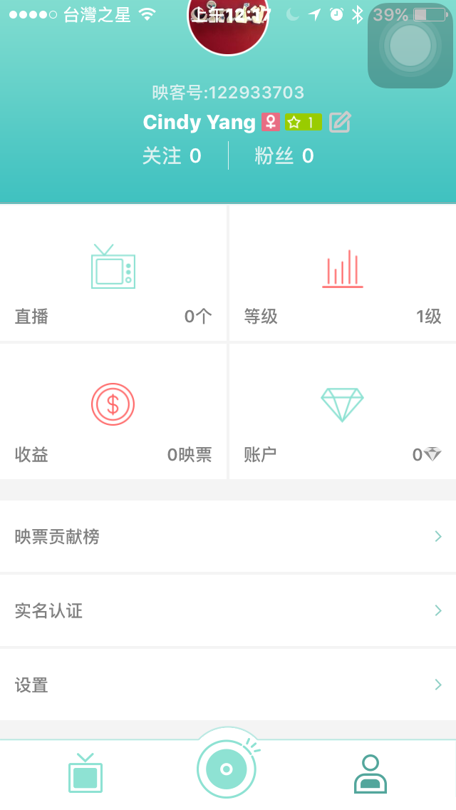
例:映客—鑽石

Slide 24
4. ”網紅經濟”的產業結構
尋找培養或直接簽約
直播平台
視頻直播網紅
打賞
網紅經紀公司
經營
綜合社交/媒體平台
拍攝/代言
粉絲/消費者
自媒體平台
企業/品牌商
廣告/行銷
活動/代言
發布
創作/自媒體網紅
經營
電商平台
購買
經營
訊息/資訊流
金流

Slide 25
網紅製造流水線--中國青年網的一則報導
（文章来源：中国青年网）
網紅們以迅雷不及掩耳之勢闖出了一片天，從線上到線下，一條完整的產業鏈已然成型。
“通過互聯網走紅的人”經過專業化、團隊化的培訓、包裝成為“通過互聯網走紅的明星”。
請看下面圖文並茂的報導：

Slide 26
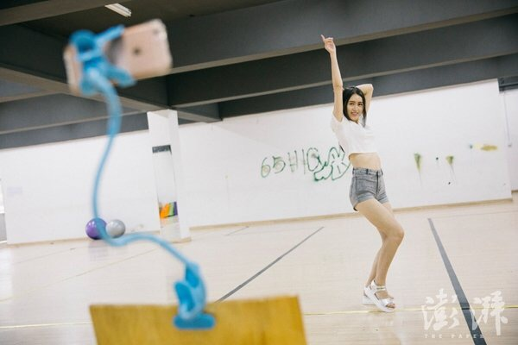
圖為魯雅莉利用休息時間在舞蹈教室做直播。開播半小時就有千餘位粉絲觀看。靠平日接到的電商拍攝與直播禮物分成，魯雅莉已不需要向父母伸手

Slide 27
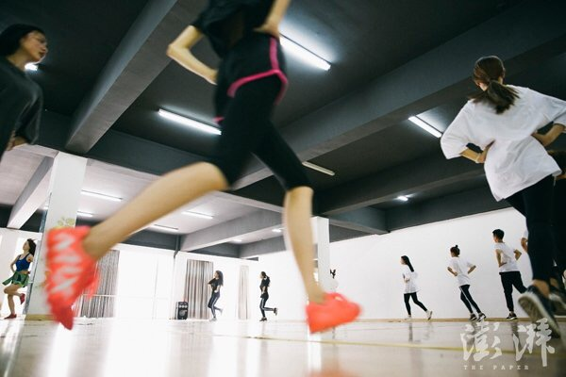
在這條產業鏈上，義烏工商學院是其中的先行者。早在2009年，這所身處“全球小商品中心”的高職院校率先開設創業班，引導學生在各大電商平臺經營網店。發掘並培養“網紅”，自然成為這所義烏市唯一高校的辦學新方向。

Slide 28
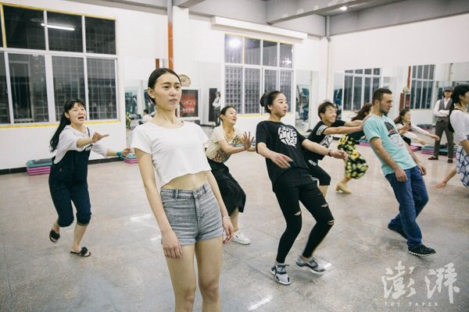
義烏工商學院，“電商網路模特班”的學生正在上表演課。這個被媒體稱為“網紅班”的專業共有32名學生，自2015年秋季開班來，學生都是從酒店管理、房地產、電子商務等專業轉入，之前並沒有接受過專業的演藝訓練。三年學習結束後，學生們將拿到大專學歷

Slide 29
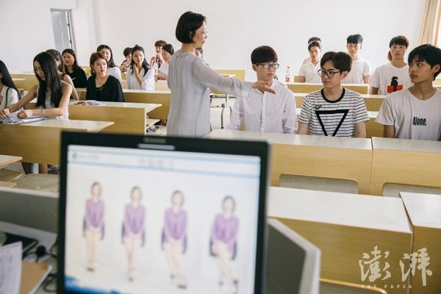
“網紅班”的學生在上禮儀課。學校外聘了專業的禮儀導師，從坐姿開始訓練學生的行為舉止。

Slide 30
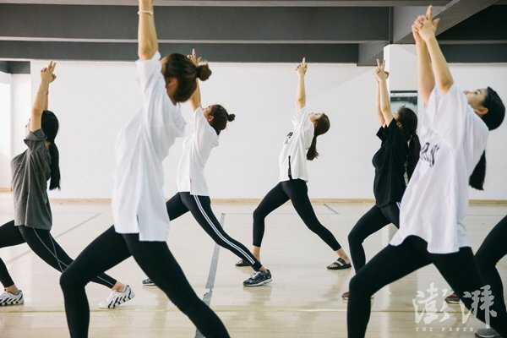
“電商網路模特”專業開設了表演、形體、舞蹈、T台走秀、影棚拍攝等課程。門門課皆是針對“實戰”。

Slide 31

學生們在上表演課。負責表演課的教師于亞東對於“電商模特專業”有著自己的理解，“我個人覺得，這是一個多元化的專業，以後是要跨界的，要會走秀、會表演、會拍攝……”

Slide 32
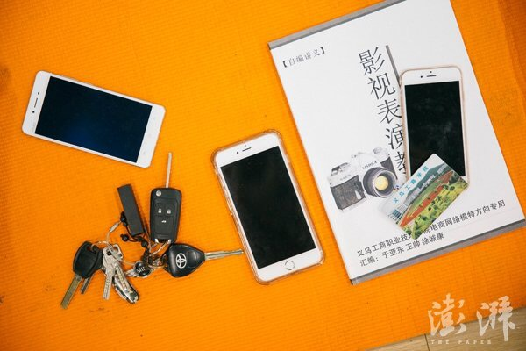
影視表演課程用的教材由代課教師自編。對於學生與教師雙方來說“電商網路模特”都是一個全新的領域

Slide 33
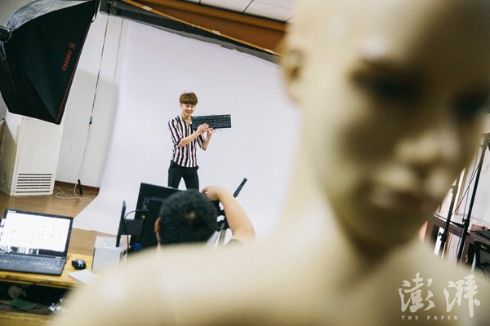
2016年6月13日，在期末考試環節。一位男同學在鏡頭前展示鍵盤，“30秒15個姿勢”考核教師不斷提醒著，這是“網紅”拍照的最低要求

Slide 34
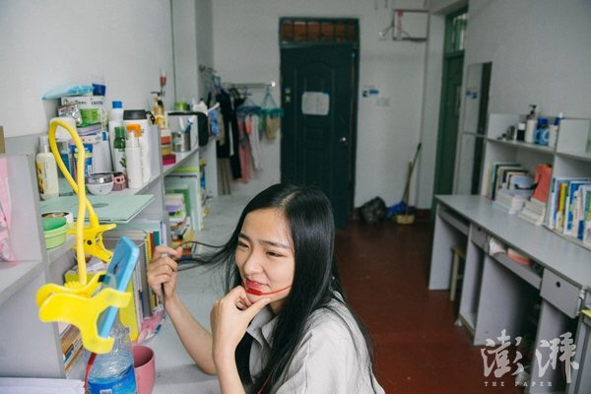
周日，蔣夢娜在寢室裡做直播，“網紅”班的女生早已成為各直播平臺爭奪的對象。

Slide 35
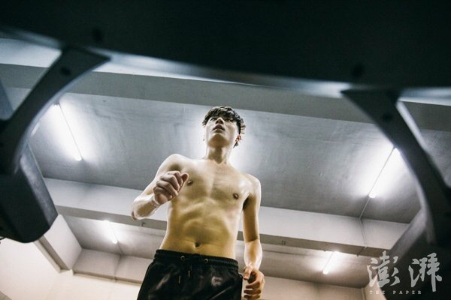
吳欽標在跑步機上鍛煉。一個好身材對“網紅”來說是必備的“硬體”。相對於片約不斷的女同學們，電商專業的男“網紅”們顯得十分“清閒”。吳欽標現在經營一個“微商”平臺，“今後我要自己當模特，拍‘爆款’大片！”

Slide 36
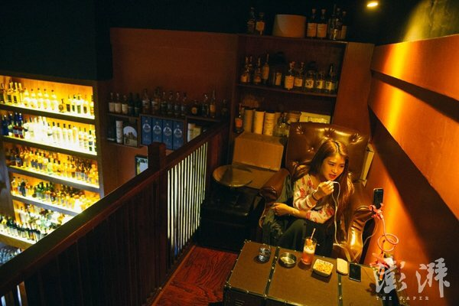
晚8點，金銘言在做手機直播。這是她經常光顧的一家酒吧，有固定的座位，還能簽單。她今年20歲，家境殷實。高中時候就開始在微信賣鞋子，現在主要做海淘代購。看到朋友在網路直播平臺大紅大紫，金銘言也開始學起直播，在她看來這樣“至少能打發下無聊的時間”。“人漂亮，會拍照、會發段子，就是網紅啦”

Slide 37
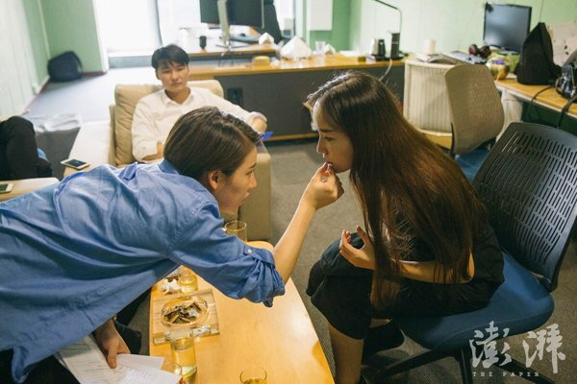
“我覺得你的嘴巴微整一下會更好，牙也要矯正一下。”在面試中，經紀人楊佳珺直言不諱地向一位網路女主播說道 。“禮物女主播的平均演藝週期只有幾個月”。2015年，愛看直播的90後青年鄒豐俊(後排白衣)在長沙創辦了一間“網紅”經紀公司，將之前“個體戶”式的“網紅”聚合在一起，經過培訓、包裝後再與直播平臺簽約。

Slide 38
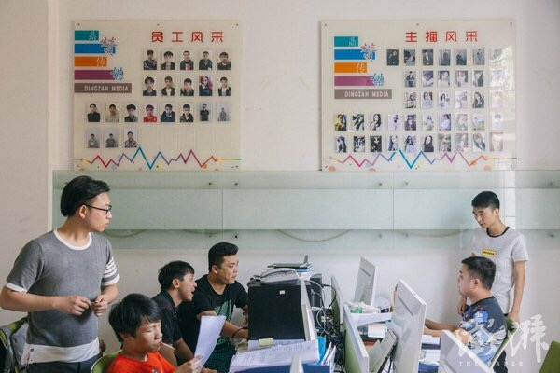
湖南長沙市郊的一處別墅區，“網紅”經紀人在各直播平臺，甚至微博、貼吧裡發掘新人。這家名為“鼎贊”的經紀公司租賃了數棟別墅，為旗下80餘位簽約的“網紅”提供吃住一條龍服務。

Slide 39
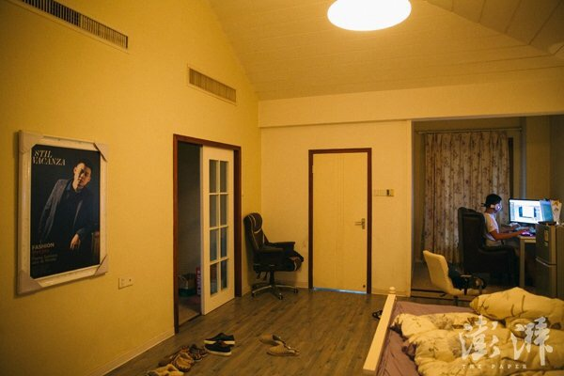
21歲的淩宇以“會旋轉的冬瓜”為網名在直播“英雄聯盟”網路遊戲。他每天從晚飯後開始直播5小時，日均線上觀眾超過25萬人。經紀公司在合同裡承諾他年收入不低於300萬元人民幣。作為金牌主播，他自然地佔據了別墅的主臥

Slide 40
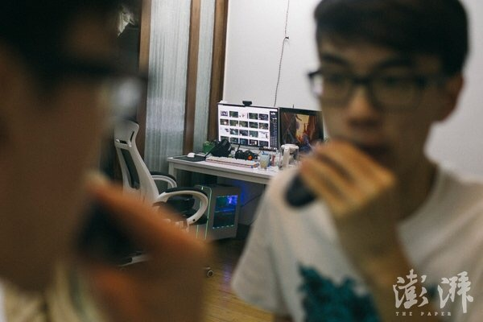
深夜12點，唐偉結束了直播，準備出門宵夜。他今年22歲，在遊戲男主播裡已算大齡。在加入經紀公司之前，他每日雖有萬余名觀眾但基本沒有收入。男“網紅”更多是從事專項遊戲直播，他們的“粉絲”黏性更強，是各大直播平臺的流量保證。因此，平臺往往會開出高額年薪以期望“網紅”們在自己的網站開播。

Slide 41
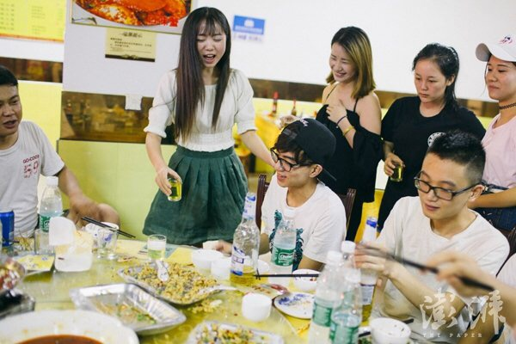
淩晨，女主播同事們排隊向唐偉敬酒。在剛結束的直播裡，唐偉創下了百萬觀眾的公司直播紀錄。對於直播“網紅”們來說，日均百萬觀眾意味著月入百萬人民幣。

Slide 42
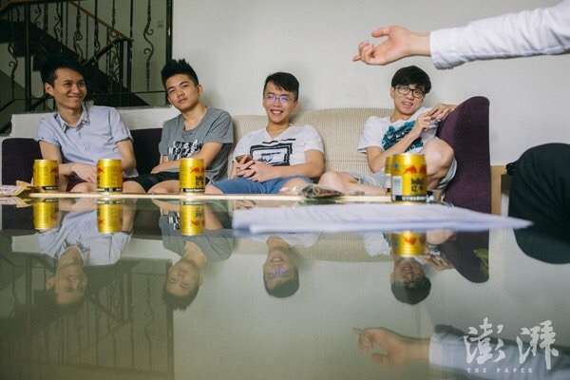
“晉升”百萬主播後，唐偉與男主播同事們一起開會總結，桌子上的紅牛是大家們的常備“物資”。雖然同屬一個公司，但四位年輕人的收入卻相差了十幾倍。這是一個充滿“雞血”的行業，觀眾人數決定著收入的天堂與地獄。

Slide 43
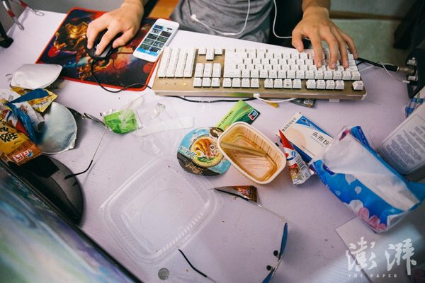
16歲的薛丁瑞是經紀公司年紀最小的男主播。由於“常駐”網吧，他幾乎是被母親送來與經紀公司簽約的。薛丁瑞初中畢業後沒有考高中，開始在網上直播打遊戲。目前他與直播平臺簽署了一份年薪50萬的合約。

Slide 44
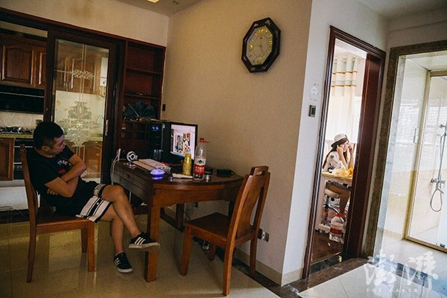
下午5點，一位女主播在直播工作間裡與網友互動。外面的經紀人緊張地注視著後臺畫面。經紀公司依據“粉絲”數量來安排各個主播的演出時間。晚上8至12點的“黃金檔”只有月收百萬禮物女主播才能佔據。

Slide 45
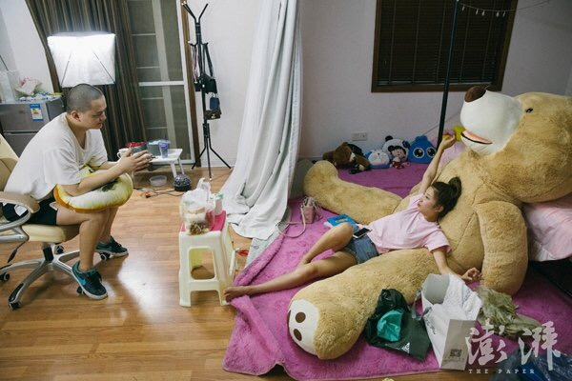
女主播何柳倩與經紀人在商量當日直播方案。她已經是開播一年多的“老主播”。在新老更替迅速的直播平臺，即使經過培訓，有後方團隊支援，也極少有女主播可以“網紅”兩年。

Slide 46
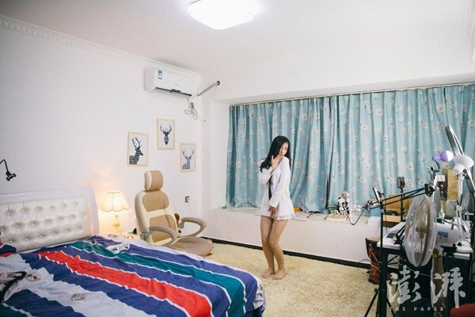
午夜，一位新入行的女主播正在鏡頭前為觀眾表演舞蹈。儘管只有百余名觀眾她還是要按照經紀公司制定的演出計畫每隔十幾分鐘跳一支舞。新主播每月可以有3000元的底薪，但是若在3個月內不能積聚到每日上萬觀眾量，她將迅速被淘汰。

Slide 47
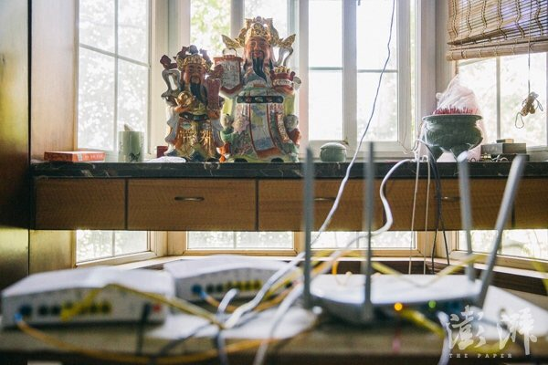
一位“網紅”主播的陽臺上擺放的財神像與寬頻路由器。這就是網紅經濟!!!

Slide 48
The End
敬請指教

